Slide 1
Бадриева Фарида Раисовна учитель начальных классов МБОУ «Джалильская средняя школа №2» Сармановский район Республика Татарстан
Урок «Окружающий мир 4 класс»
Тема: « Планеты Солнечной системы. Смена дня и ночи. Смена времен года»
УМК «Школа России»
Учебник «Окружающий мир 4 класс»
Автор: А. А. Плешаков

Slide 2
Планеты солнечной системы.

Slide 3
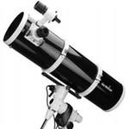

Slide 4
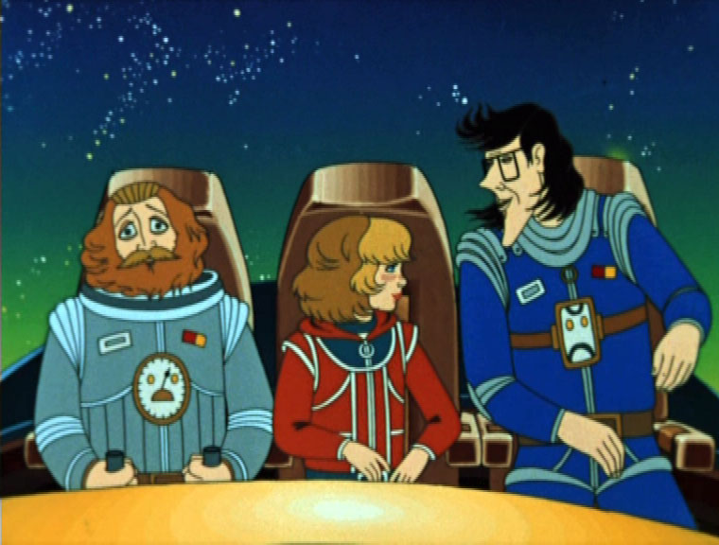

Slide 5
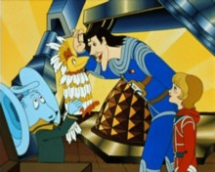

Slide 6
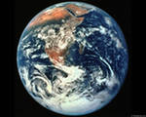
ПЛАНЕТА ЗЕМЛЯ

Slide 7
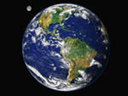
ЗЕМЛЯ И ЛУНА

Slide 8
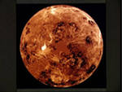
ВЕНЕРА

Slide 9
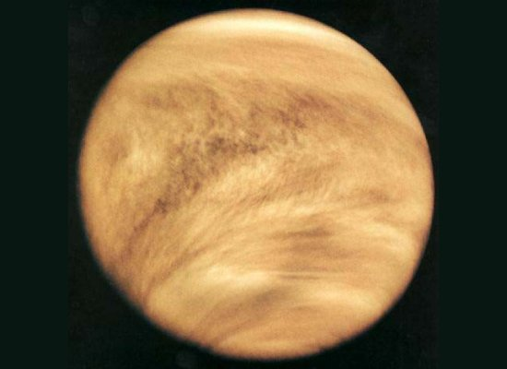
МЕРКУРИЙ

Slide 10
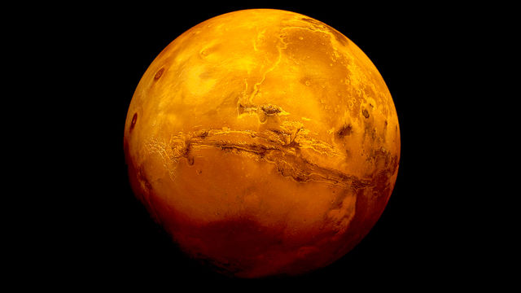
МАРС

Slide 11
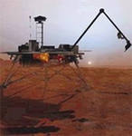

Slide 12
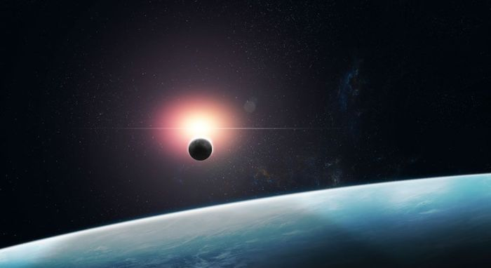


Slide 13
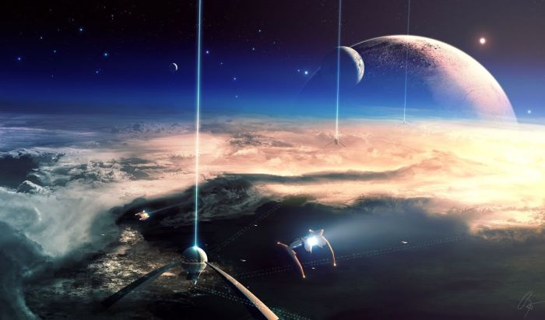

Slide 14
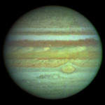
ЮПИТЕР

Slide 15
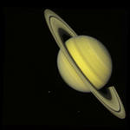
САТУРН

Slide 16
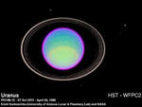
Уран

Slide 17
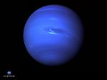
НЕПТУН

Slide 18
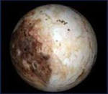
Плутон

Slide 19
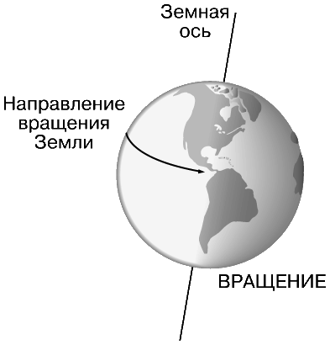
Смена дня и ночи. Смена времен года.

Slide 20
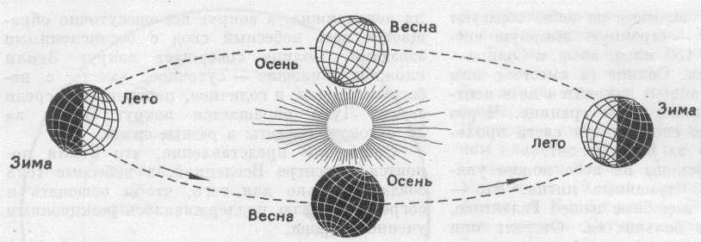

Slide 21
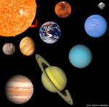
СПАСИБО ЗА УРОК!

Slide 22
Использованные источники
http://www.1dvd.ru/index.php?obzor=952
http://www.abc-podarki.ru/en/product/teleskop-dt660102eq-refraktor-ahromat/
http://www.1dvd.ru/index.php?obzor=952
http://samlib.ru/d/dolgaja_g_a/zemletryasenie-1.shtml
http://golova.com.ua/avto/zapchasti/2371.html
http://www.optica-hobby.ru/publ/texts/pro_teleskopy/venera/7-1-0-98
http://www.sunhome.ru/tags/%F0%E8%F1%F3%ED%EE%EA+%EF%EB%E0%ED%E5%F2%FB+%CC%E5%F0%EA%F3%F0%E8%E9
http://land-of-spirit.ru/publ/11
http://novosti.ua/foto/37515
http://new-region-2.livejournal.com/2811836.html
http://w.1-film-online.com/iphones/iphone-pic-space/48819-iphone-pic-space-13.html
http://old.college.ru/astronomy/course/content/chapter4/section6/paragraph1/theory.html
http://qiq.ws/26/09/2010/books/313131/saturn_space.html
http://bogdanclub.info/showthread.php?12967-%D0%A3%D1%80%D0%B0%D0%BD&s=9a1e3c01a1958686fddb76166487a18b
http://aeterna.qip.ru/test/result/10082/?page=2
http://school-collection.iv-edu.ru/dlrstore/6dbabff8-193f-a4f3-37fb-85adfe646b2a/0003136G.htm
http://www.childrenpedia.org/1/page034.html
http://www.goodfon.ru/wallpaper/153376.html

